Slide 2
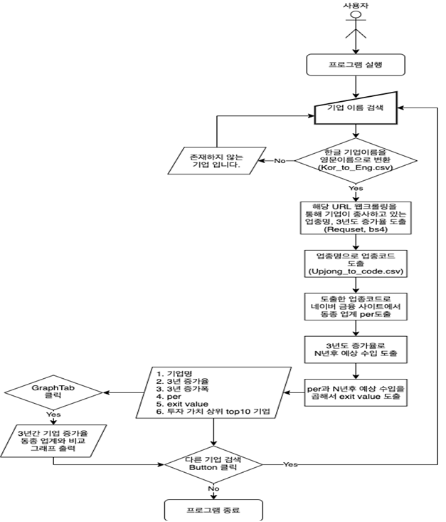
데이터가 미래다 (2020. 09 ~ 2020. 12)
스타트업 가치 분석해서 주식 투자 가능성 알려주는 프로그램
:전자공시 사이트에 제공된 기업 데이터들을 분석해 점수를 내서 기업의 투자 가치를 알려 주는 것
1. 원하는 벤처 기업을 입력하면 전자공시 사이트에서 제공된 기업 데이터들을 크롤링하여
2. 벤처캐피탈 평가법을 사용해
3. 3년 증가율과 동종업계 비교 그래프를 보여주고
4. 투자 가치 상위 top 10 기업과 비교하여 제공
나의 역할
- 전자공시 사이트에서 제공된 기업을 크롤링해서 원하는 벤처 기업의 data 저장
- 벤처캐피탈 평가법에 따른 알고리즘 설계

Slide 3
시크릿 스페이스 (2021.04 ~ 2021. 06)
예비 창업자들을 위한 서울특별시 AI 상권분석 서비스
1. 창업 희망 업종, 지역, 자금을 입력하면 카카오맵 기반으로 그 업종의 top 10 리스트를 반환하여
2. 그 top 10 업종의 위도, 경도로 서울시 열린 데이터광장을 사용해 교통, 공기업, 환경 정보를 추출하여
3. top10 리스트의 공통정보를 도출
4.창업 희망 지역에 공통 정보와 비슷한 업종이 있는지 확인하여 K-means 알고리즘을 사용해 창업 지역 추천
나의 역할
- 카카오맵에서 해당 인기업종 top 10 크롤링하여 데이터프레임으로 저장
- 서울시 열린 데이터광장 API 활용

Slide 4
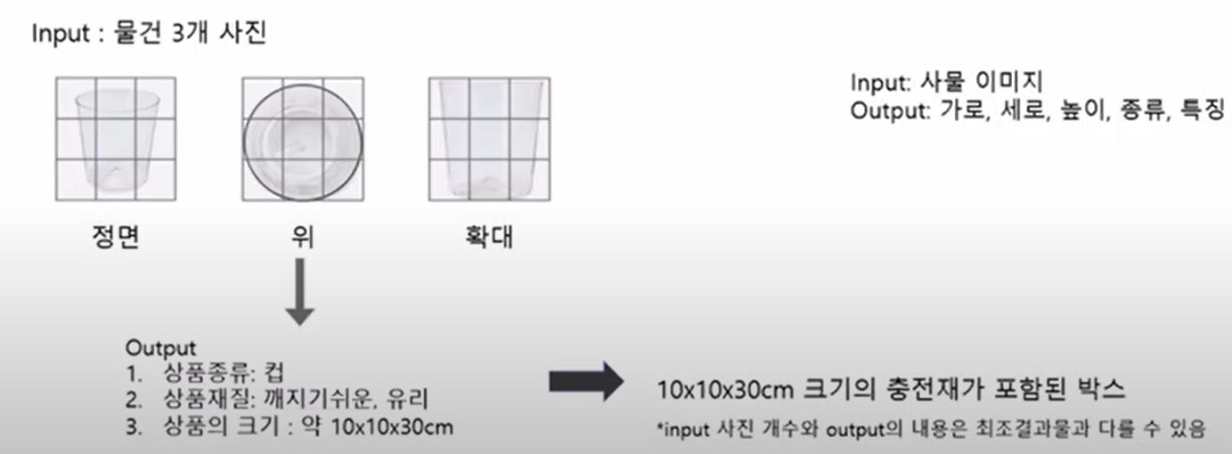
SMUS (2021. 04 ~ 2021. 06)
사물 인식 기술을 이용한 품목별 택배 운송 패킹 전략 추천 서비스
1. 사물의 사진으로 구글 사물 인식 기술을 이용해 사물의 종류를 판별한 후,
2. 사물의 재질을 파악하는 알고리즘을 사용하고
3. 깃허브 오픈소스를 활용해 그 사물의 사이즈를 도출하여
4. 알맞은 포장지 추천
나의 역할
전체 알고리즘 설계 및 관리
사물 인식 API 활용

Slide 5
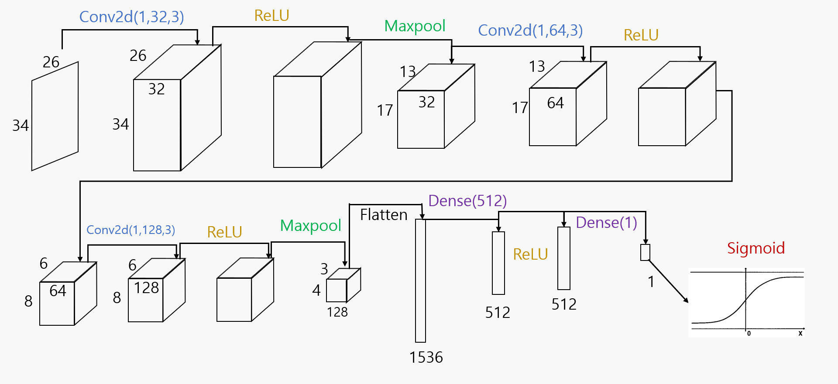
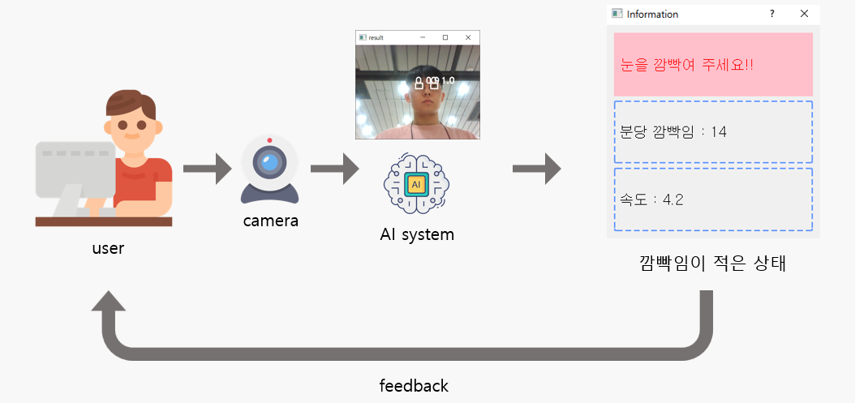
깜빡깜빡 (2021. 04 ~ 2021. 06)
Facial landmark와 CNN을 이용한 안구건조증 예방 서비스
사용자의 눈 깜빡임 횟수를 1분동안 측정하고
그 후 분당 깜빡임 수가 15회 이하면
눈깜빡임을 알림
나의 역할
눈 깜빡임 횟수 알고리즘 구현
눈 깜빡임 인식 오픈소스 활용 및 CNN 네트워크 분석

Slide 6
데이터 청년 캠퍼스 (2021. 06 ~ 2021. 08)
친환경 사업을 진행하는 기업 이미지에 대한 감성사전 구축
사용자의 눈 깜빡임 횟수를 1분동안 측정하고
그 후 분당 깜빡임 수가 15회 이하면
눈깜빡임을 알림
나의 역할
눈 깜빡임 인식 오픈소스 활용 및 CNN 네트워크 분석

